Slide 2
Responsabilidad Social
y
Marketing Digital

Slide 3
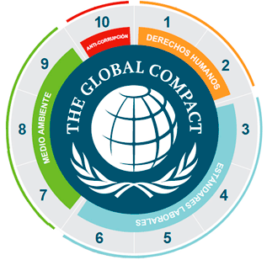
En 1999, en el Foro Mundial de Davos, Suiza, se anuncia el “Pacto Mundial de Naciones Unidas” y a partir del 2000 se pone en marcha anunciando a las empresas para que adopten nuevos principios universales en el ámbito de los derechos humanos, las normas laborales y el medio ambiente. Es así como surge un nuevo enfoque en el desarrollo de la empresa, La Responsabilidad Social Empresarial entendida como la incorporación consiente, clara y sostenida en la gestión estratégica de una organización, de los impactos sociales de su actividad en el entorno. (Expósito, R. 2008).

Slide 4
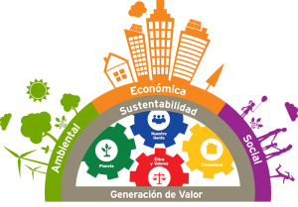
La responsabilidad social corporativa (RSC), también llamada responsabilidad social empresarial (RSE) o inversión socialmente responsable, se define como la contribución activa y voluntaria al mejoramiento social, económico y ambiental por parte de las empresas, generalmente con el objetivo de mejorar su situación competitiva, valorativa y su valor añadido.

Slide 5
Recursos Humanos
Finanzas
Capital, capacidad crediticia, inversiones, manejo en bolsa…
Producción
Tierras, maquinaria, equipo, inventarios…
Marketing
Consumidores, canales de distribución, marcas, desarrollo de productos…
Personal, estructura organizacional, programas de capacitación…

Slide 6
Finanzas
Producción
Recursos Humanos
Marketing

Slide 7
Finanzas
Producción
Recursos Humanos
Marketing

Slide 8
Finanzas
Producción
Recursos Humanos
Marketing

Slide 9
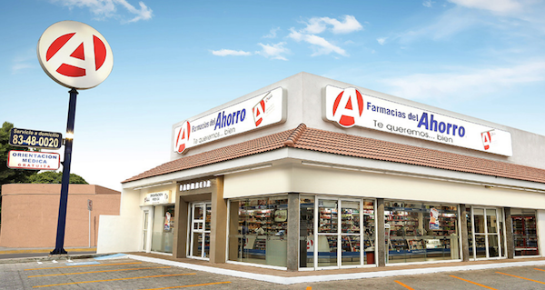

Slide 10
Finanzas
Producción
Recursos Humanos
Marketing

Slide 11
Producción

Slide 12
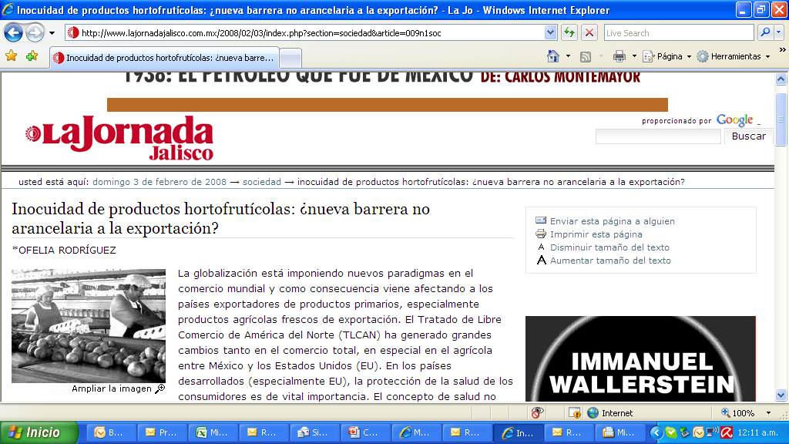

Slide 13
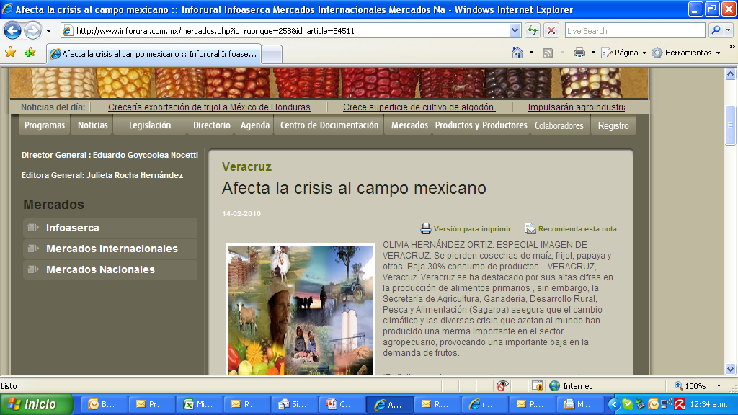

Slide 14
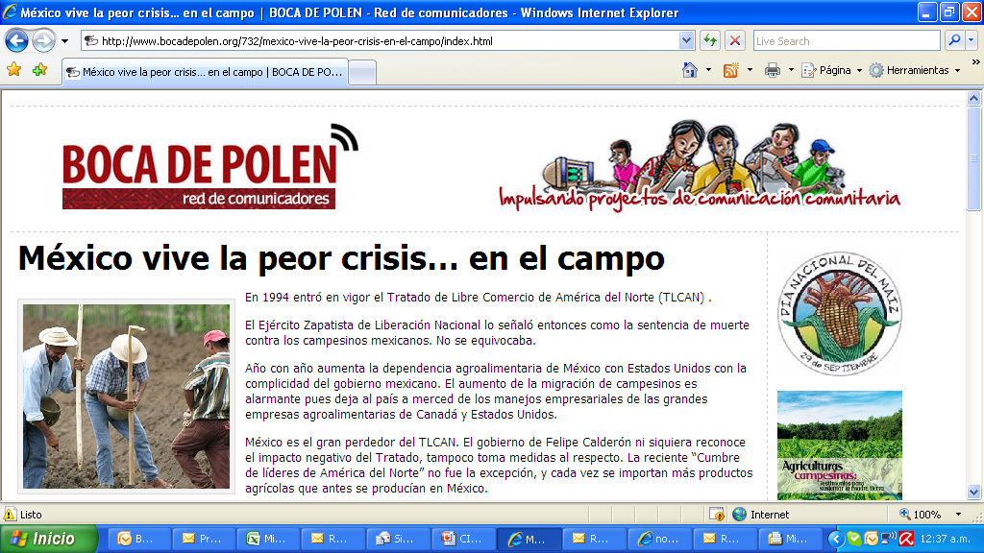

Slide 15
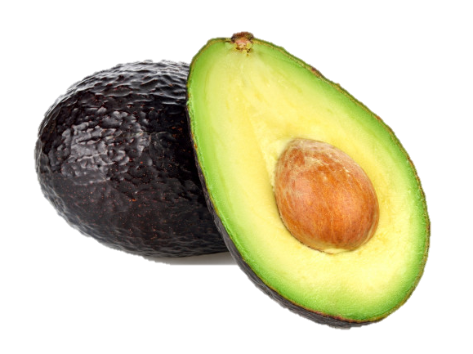
Producción
OFERTA
Falta de
cumplimiento de
sus compromisos,
nulo interés
en invertir…
Mercados
cerrados,
saturados o
de difícil acceso
Malos
resultados
para los
productores
Demandas
insatisfechas o
bajos precios

Slide 16
Finanzas
Producción
Recursos Humanos
Marketing

Slide 18
Demanda

Slide 19
Necesidades: Carencia percibida
Deseos: Forma que adoptan las necesidades
Demanda: Deseos respaldados por el poder de compra

Slide 20
SATISFACER LAS NECESIDADES DE MANERA LUCRATIVA

Slide 21
“Proceso social y administrativo mediante el cual grupos e individuos obtienen lo que necesitan y desean a través de generar, ofrecer e intercambiar productos de valor con sus semejantes.”

Slide 22
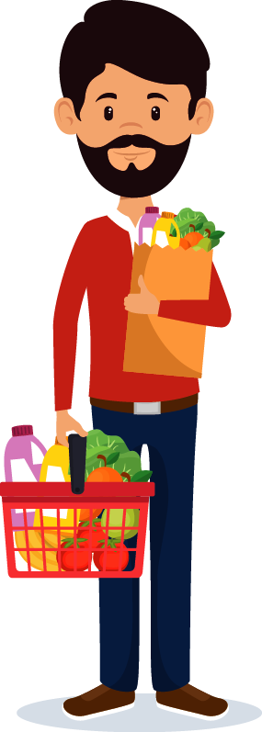
Finanzas
Producción
Marketing
Recursos
Humanos
Consumidor

Slide 24
Desarrollo de Variedades, Empaque en Clams, Consolidación, Clubes de Precio e Hipermercados, Tecnologías de Comunicación, Cinco por Día, Desarrollo del Empaque, Marcas Privadas, Pallets y Contenedores Retornables, Tecnología de Maduración, Orgánicos, Cadenas Agroalimentarias, Comercio Global, Trazabilidad, Seguridad en los Alimentos, Participación del Gobierno, Producción en Invernadero, Producción de Orgánicos a Gran Escala, Tiendas Desarrolladas Para Estilos de Vida, Eficiencias Logísticas, Producción Local, Auditorias por Terceros, Sustentabilidad, Manejo de Categoría,
Redes Sociales

Slide 25
“We have much more a consumer focus than a production focus today”
Bryan Silverman
Presidente y CEO de
Produce Marketing Association

Slide 26
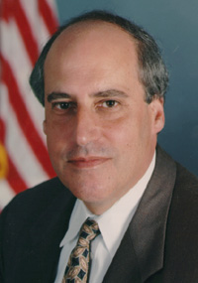
“Hay dos cosas fundamentales que podemos hacer para ayudar a los agricultores norteamericanos: el seguro agrícola y desarrollar la demanda”
Dan Glickman
Secretary/USDA/1995/2001

Slide 27
Demanda
Compra y
Consumo de
nuestros
productos
Promoción
Distribución
Producto
Precio
Producción
y nuevas
inversiones
Recursos a la
Industria y a la
cadena de
distribución

Slide 28
Sector Hortofrutícola orientado al Consumidor
Producto
Precio
Plaza (Distribución)
Promoción

Slide 29
Las 4 P´s
Producto
Normas de Calidad
Mejoramiento del Empaque
Productos Convenientes y Funcionales
Generar Valor Agregado

Slide 30
Las 4 P´s
Sistemas de costos
Precios basados en el mercado
Eliminar criterios subjetivos en la fijación de precios
Precio

Slide 31
Las 4 P´s
Eliminar la idea de vender directo como algo bueno per se
Desarrollar estrategias de distribución acorde a las condiciones de cada agricultor, empresa o industria
Trabajar con los eslabones de la cadena para que en conjunto se lleven los productos al consumidor en tiempo, forma y costo
Plaza (Distribución)

Slide 32
Las 4 P´s
Mostrar a los consumidores el valor que los productos hortofrutícolas tienen en la alimentación de las familias mexicanas, así como su sabor, versatilidad, atractivo, … fortalecer la demanda…
Promoción

Slide 33
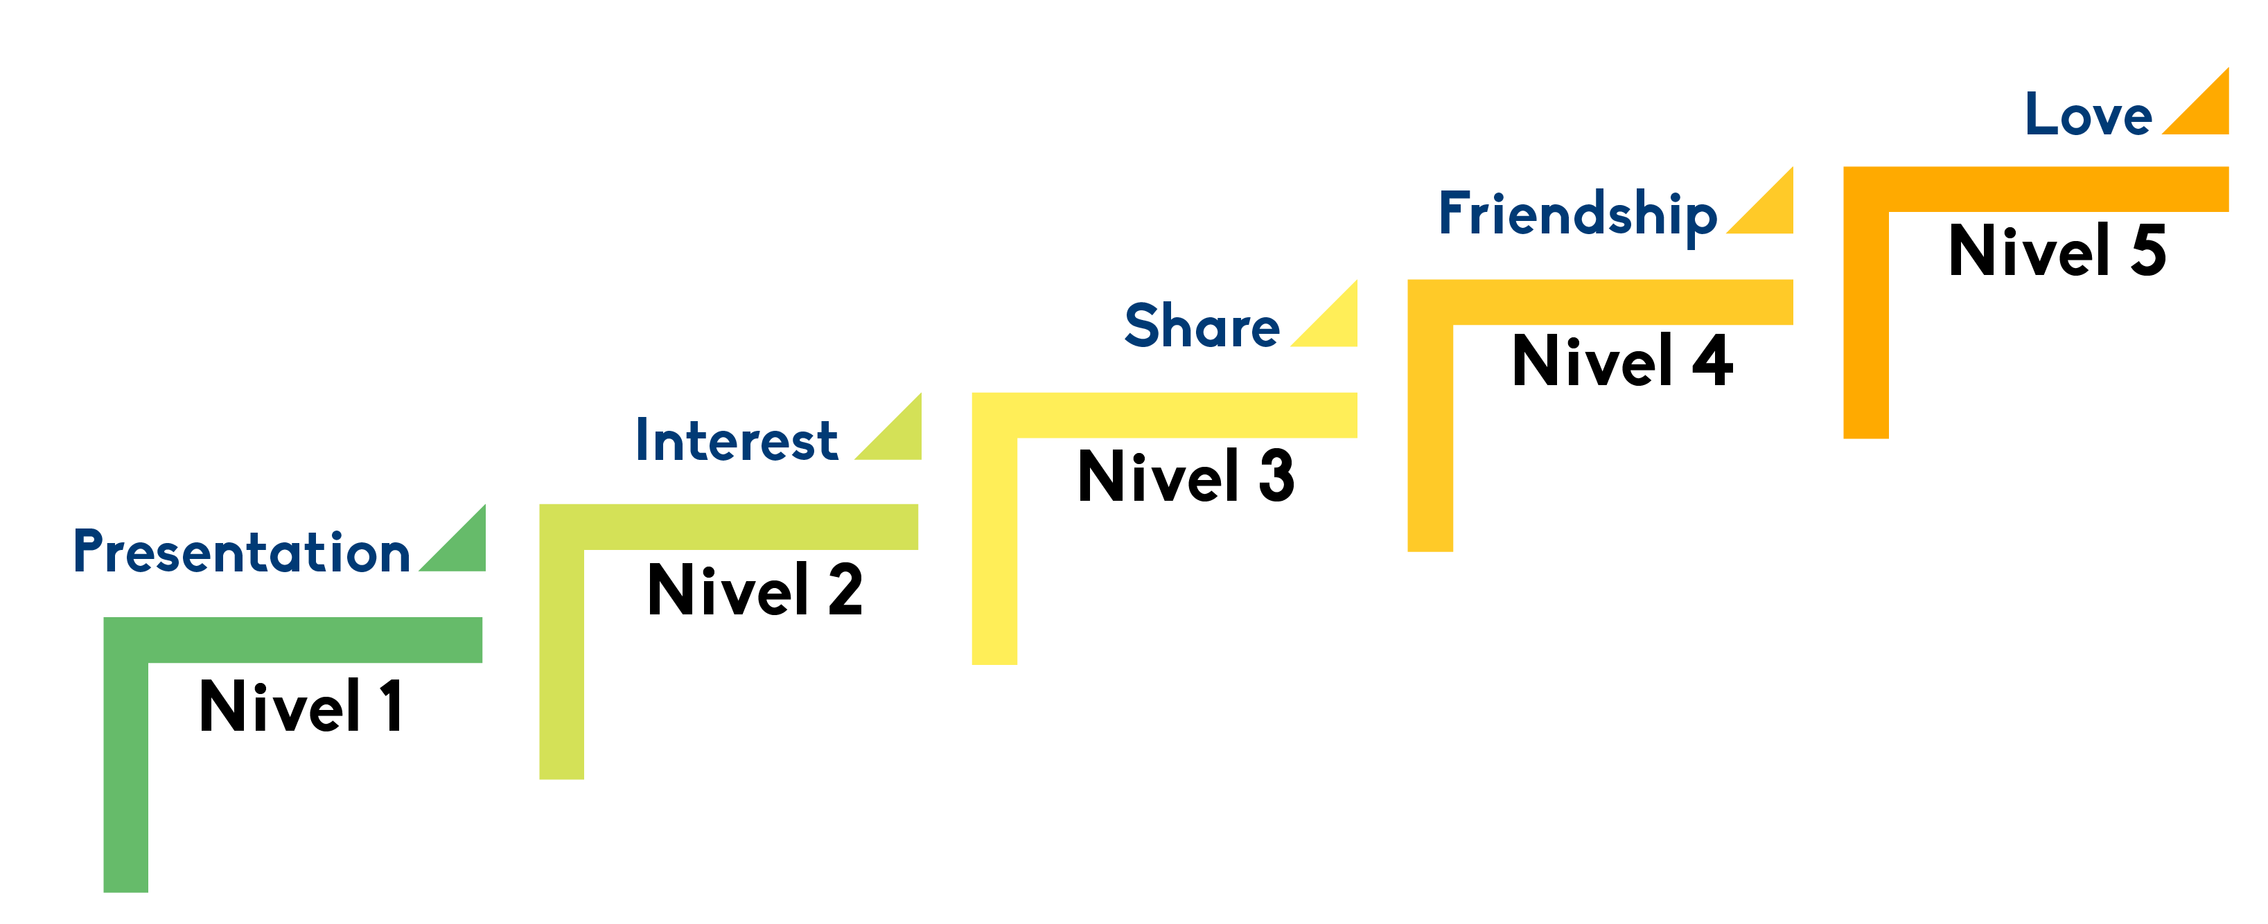
Niveles de Acercamiento con el consumidor
Exclusive Promotions
VIP Members
Promociones of value after the sale
Points
Frequent client
Acummulation of purshasing
Rallies
Humanitariam activities
Recommend a friend
Chain of favors
Frequent clients Program
POP Activities
Humanitariam activities
Coupon-Gift pizzas, Xbox free, etc.
Contest of skill (Write a letter,draw, send a picture, trivia)
Degustation-sampling
Ideas of use the product
Consumer truck
Point of sale promoters
Pull Promotions
(WIn a car, money, travels, etc.)
Advertising
Walking advertising
Sampling
Degustation
Emplayados
Cross - Marketing
Knowledge-Purchase
Repurchase
Loyalty

Slide 36
Evolución del Marketing
Del Marketing centrado en el producto (1.0), a un Marketing centrado en el consumidor (2.0), a un Marketing centrado en el Ser Humano (3.0).
= Marketing 4.0 =
Evolución del Mkt 3.0, adaptado a los nuevos recorridos de compra en una economía digital.

Slide 37
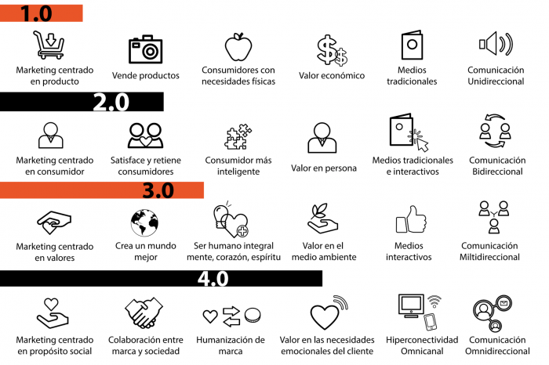

Slide 38
De las 4 P’s a 7 P’s

Slide 39
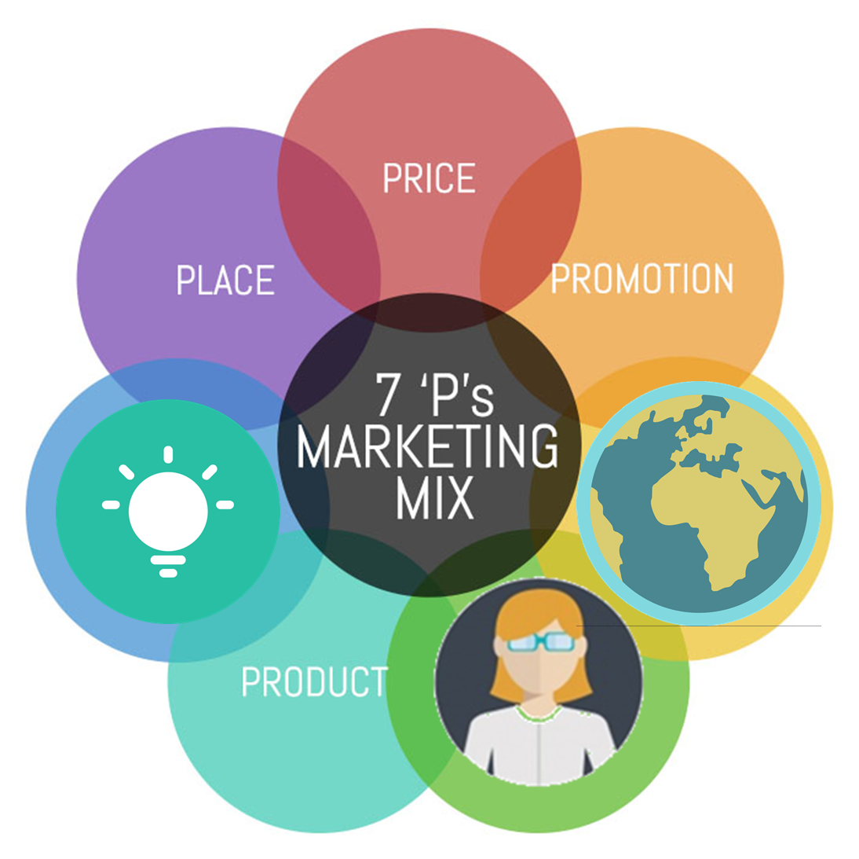

Slide 40
Personalización

Slide 41
Urwahn Bikes presenta su bicicleta optimizada con partes impresas en 3D
PUBLICADO EN FEBRERO 19, 2020

Slide 42
Un estado con muchos

Slide 43
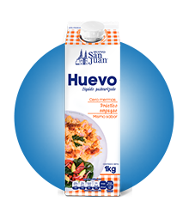

Slide 44
Planeta
Sustentabilidad
Huella de carbono
Cuidado de los animales
Cuidado del agua

Slide 45
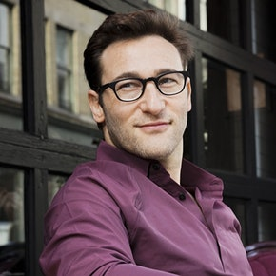
Propósito
They don’t buy what
you do, they buy
why you do it.
Simon Sineck

Slide 46
WHY
Saber por qué hacemos lo que hacemos
Cómo haces lo que haces
Qué es lo que hacemos
HOW
WHAT

Slide 47
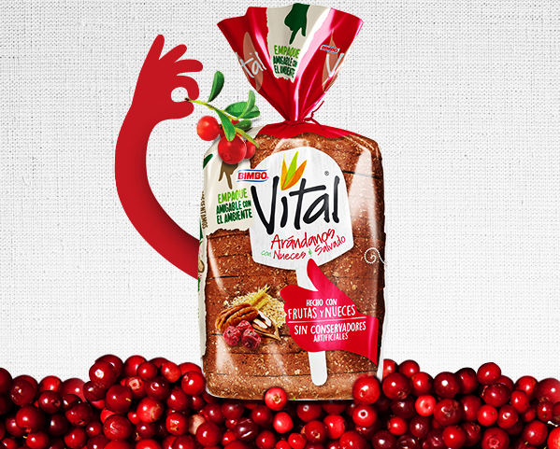
Grupo Bimbo tiene como misión que todos sus empaques sean compostables o biodegradables para 2025. Daniel Servitje aseguró que con la implementación de este empaque la marca se vuelve pionera en el uso de este tipo de materiales.

Slide 48
Belleza con un impacto positivo
Natura&Co, un grupo global de cosmética comprometido con la belleza sin crueldad en animales y las prácticas empresariales éticas.

Slide 49
https://youtu.be/a2ALCx94EU0

Slide 50
Niveles de Acercamiento con el consumidor
Awareness
Consideration
Preference
Action
Loyalty
Advocacy

Slide 51
La Responsabilidad Social Corporativa (RSC), también llamada Responsabilidad Social Empresarial (RSE) o inversión socialmente responsable, se define como la contribución activa y voluntaria al mejoramiento social, económico y ambiental por parte de las empresas, generalmente con el objetivo de mejorar su situación competitiva, valorativa y su valor añadido.

Slide 52
SATISFACER LAS NECESIDADES DE MANERA LUCRATIVA

Slide 53
Producto
Precio
Place
Promoción
Personalización
Propósito
Planeta
Necesidades
básicas
Conciencia social
Individualidad
Medio ambiente
Notes:
Consumidor con necesidades básicas, preocupado por su individualidad, con conciencia social y preocupación por el planeta.

